Slide 1
盤後檢討與隔日預掛單
2026-11-12 | 2026 德明X富達投資擂台
台股投資競賽 盤後檢討與隔日預掛單 2026-11-12 | 1

Slide 2
今日重點
總資產
688 萬
累積報酬
-31.16%
執行後持股率
46.1%
大盤預測開盤
+0.26%
• 美股隔夜強勢反彈，費城半導體指數大漲 5.66%，那斯達克指數上漲 1.60%，標普500指數上漲 1.31%，VIX恐慌指數大幅重挫 10.12% 至 17.49。科技族群領漲，台積電ADR上漲 4.25%，美光上漲 11.89%，安謀上漲 12.05%，戴爾大漲 11.75%，超微亦上漲 7.32%。台股前一交易日受輝達高層風暴與權值股下挫影響，大盤重挫 1165.28 點收在 43091.87 點險守 43000 點關卡。
• 預測今日台股開盤指數為 43204.43 點，呈現開高 0.26% 走勢，盤中預計回落 0.13%。模型開盤預測歷史命中率為 83.8%，盤中走勢命中率為 65.8%。雖然美股半導體族群勁揚有利開盤氣勢，但台股大盤已收在季線下方，盤中仍需防範賣壓回檔。（注意：盤後版使用的美股資料為前一晚收盤，明早 07:00 盤前報告會以最新美股重新計算）
台股投資競賽 盤後檢討與隔日預掛單 2026-11-12 | 2

Slide 3
庫存怎麼處理
標的 | 持股 | 損益 | 建議 | 數量 | 限價
3189 景碩 | 1,639 | -38.48% | 全部出清 | 賣出全部 1 張又 639 股（共 1,639 股） | 660.0
6196 帆宣 | 2,150 | -38.09% | 全部出清 | 賣出全部 2 張又 150 股（共 2,150 股） | 389.0
1560 中砂 | 1,091 | -31.13% | 全部出清 | 賣出全部 1 張又 91 股（共 1,091 股） | 693.0
5880 合庫金 | 24,000 | +7.89% | 全部出清 | 賣出全部 24 張（24,000 股） | 27.9
2889 國票金 | 40,416 | -0.56% | 全部出清 | 賣出全部 40 張又 416 股（共 40,416 股） | 15.75
3591 艾笛森 | 20,528 | -6.36% | 全部出清 | 賣出全部 20 張又 528 股（共 20,528 股） | 26.55
6213 聯茂 | 1,000 | -28.20% | 全部出清 | 賣出全部 1 張（1,000 股） | 516.0
2845 遠東銀 | 36,071 | -2.85% | 全部出清 | 賣出全部 36 張又 71 股（共 36,071 股） | 12.45
3037 欣興 | 570 | -32.98% | 全部出清 | 賣出全部 570 股（零股） | 784.0
2915 潤泰全 | 7,173 | -4.24% | 全部出清 | 賣出全部 7 張又 173 股（共 7,173 股） | 54.5
3264 欣銓 | 1,000 | -29.91% | 全部出清 | 賣出全部 1 張（1,000 股） | 184.0
6182 合晶 | 1,000 | -29.45% | 全部出清 | 賣出全部 1 張（1,000 股） | 80.7
2103 台橡 | 3,000 | -21.64% | 全部出清 | 賣出全部 3 張（3,000 股） | 22.9
2360 致茂 | 8 | -39.97% | 全部出清 | 賣出全部 8 股（零股） | 1405.0
台股投資競賽 盤後檢討與隔日預掛單 2026-11-12 | 3

Slide 4
警示提醒（嚴重 12／警告 3）
【嚴重】2845 遠東銀：已跌破停損價 12.6（目前 12.6）：依紀律全數出場 → 建議賣出 36 張又 71 股（共 36,071 股）（持有 36,071 股的 100%），限價 12.45
【嚴重】2915 潤泰全：已跌破停損價 55.39（目前 55.1）：依紀律全數出場 → 建議賣出 7 張又 173 股（共 7,173 股）（持有 7,173 股的 100%），限價 54.5
【嚴重】3189 景碩：跌停（667.0，跌停價 667.0）：跌停鎖住時通常賣不出去；若跌停打開，依下列建議賣出 → 建議賣出 1 張又 639 股（共 1,639 股）（持有 1,639 股的 100%），限價 667.0
【嚴重】3591 艾笛森：已跌破停損價 25.11（目前 24.95）：依紀律全數出場 → 建議賣出 20 張又 528 股（共 20,528 股）（持有 20,528 股的 100%），限價 24.7
【嚴重】1560 中砂：已跌破停損價 936.69（目前 701.0）：依紀律全數出場 → 建議賣出 1 張又 91 股（共 1,091 股）（持有 1,091 股的 100%），限價 693.0
【嚴重】6196 帆宣：已跌破停損價 599.23（目前 393.0）：依紀律全數出場 → 建議賣出 2 張又 150 股（共 2,150 股）（持有 2,150 股的 100%），限價 389.0
【嚴重】6213 聯茂：跌停（522.0，跌停價 522.0）：跌停鎖住時通常賣不出去；若跌停打開，依下列建議賣出 → 建議賣出 1 張（1,000 股）（持有 1,000 股的 100%），限價 522.0
【嚴重】2103 台橡：已跌破停損價 27.7（目前 23.15）：依紀律全數出場 → 建議賣出 3 張（3,000 股）（持有 3,000 股的 100%），限價 22.9
台股投資競賽 盤後檢討與隔日預掛單 2026-11-12 | 4

Slide 5
今日漲跌停與原因（漲停 57／跌停 11）
標的 | 產業 | 可能原因
跌停｜6274 台燿 | 電子零組件業 | 可能原因（新聞）：台燿M頭成形？EPS、營收雙創高股價卻腰斬 千張大戶連四週退場 這價位成關鍵 - 理財周刊；台光電、台
跌停｜3324 雙鴻 | 其他電子類 | 可能原因（新聞）：盤中速報 - 雙鴻(3324)股價拉至漲停，漲停價1160.0元，成交6,458張 - Trading
跌停｜2221 大甲 | 其他 | 可能原因（新聞）：大甲(2221) 個股概覽 | 個股 - 股市 - CMoney；【10:27 即時新聞】大甲(222
跌停｜6708 天擎 | 半導體業 | 可能原因（新聞）：【09:36 即時新聞】天擎(6708)亮燈漲停，短線動能與營收成長同受關注 - CMoney投資網誌
漲停｜1802 台玻 | 玻璃陶瓷 | 可能原因（新聞）：台玻(1802) 個股概覽 | 個股 - 股市 - CMoney；今日漲停股｜玻纖布與半導體封測強勢領
漲停｜3443 創意 | 半導體業 | 可能原因（新聞）：Factset 最新調查：創意(3443-TW)EPS預估上修至60.42元，預估目標價為9000元｜
漲停｜3026 禾伸堂 | 電子零組件業 | 可能原因（新聞）：〈禾伸堂法說〉AI營收比重續攀高明年MLCC擴產4成 未來兩年展望樂觀 - 鉅亨網；禾伸堂持續擴廠，今
漲停｜3406 玉晶光 | 光電業 | 可能原因（新聞）：⚠️ 玉晶光（3406）｜10月營收月減、年減，短線有賺先下 - CMoney；【10:13 即時新聞
漲停｜3167 大量 | 電機機械 | 可能原因（新聞）：大量法說／第三季EPS 9.94元創高、毛利率突破5成，高階CCD機台與TM4訂單延伸至明年，半導體設
漲停｜6213 聯茂 | 電子零組件業 | 可能原因（新聞）：聯茂(6213) 今日股價與討論 - 股市爆料同學會 - CMoney；Factset 最新調查：聯茂
漲停｜8150 南茂 | 半導體業 | 可能原因（新聞）：【13:24 即時新聞】南茂(8150)亮燈漲停，封測族群買盤持續點火 - CMoney投資網誌；營收
漲停｜6515 穎崴 | 半導體業 | 可能原因（新聞）：穎崴(6515) 個股概覽 | 個股 - 股市 - CMoney；穎崴 | 6515.TW 股價走勢與
台股投資競賽 盤後檢討與隔日預掛單 2026-11-12 | 5

Slide 6
三籃配置：進攻 45%／穩健 55%／ETF 0%
比例如何決定
• 紅燈：大盤轉弱（收盤 43,092 低於季線 −2%），提早轉守 → 進攻籃 40%（已持續 10 個交易日）
• 依據（報酬率第一）：十年回測每次前 20 名 20 日報酬，進攻籃在綠燈 6.0%／灰燈 6.2%／紅燈 3.7%，都高於穩健籃 4.4%／3.8%／2.1%，勝率相近
• 競賽剩 12 個交易日但累積報酬 -31.16% 仍為負 → 進攻 +10%，維持負報酬就無法排名，需要爭取轉正
• 調整 Agent 偵測到 6 項失誤 → 進攻 −5%，待模型修正後再恢復
• 股票內部：進攻籃 45%、穩健籃 55%
• 今日配置（佔股票＋ETF 目標持股）：進攻籃 45%、穩健籃 55%、ETF 籃 0%
• ETF 基準比例 0%（分散個股風險、證交稅 0.1%）
• 紅燈轉弱 → ETF +10%（分散個股下跌風險）
• 限制在 ETF 0%～0% 範圍內
• 今日 ETF 籃比例 0%（佔股票＋ETF 目標持股；基準 0% 已依上述條件調整）
各籃內容
【進攻籃】目標 279 萬，執行後佔總資產 45.0%
• 進攻籃買進：1802 台玻、3693 營邦、6617 共信-KY、6708 天擎、5230 雷笛克光學
【穩健籃】目標 341 萬，執行後佔總資產 0.0%
• 穩健籃買進：無
【ETF 籃】目標 0 萬，執行後佔總資產 0.0%
• ETF 籃買進：無
• 今日資產配置調整為進攻籃 45.0%、穩健籃 55.0%、ETF籃 0.0%。主因大盤指數 43092 點低於季線 −2.0%，燈號進入紅燈轉弱狀態而提早轉守，但競賽僅剩 12 個交易日且累積報酬 -31.16% 仍為負值，需保留進攻能力爭取轉正。今日將弱勢持股出清後，進攻籃主要買入台玻、營邦、共信-KY、天擎與雷笛克光學等高分數標的，盼藉由強勢個股動能提振整體收益。
台股投資競賽 盤後檢討與隔日預掛單 2026-11-12 | 6

Slide 7
穩健籃候選（收正報酬機率高、回檔小、不追高）
標的 | 產業 | 收正機率 | 預期回檔 | β | 穩健分數 | 訊號
009802 富邦旗艦50 | ETF | 72.0% | -6.4% | 0.90 | +0.21 | 買進候選
00738U 期元大道瓊白銀 | ETF | 70.5% | -5.1% | 0.58 | +0.18 | 不符資格
009805 台新美國電力基建 | ETF | 68.2% | -3.5% | 0.47 | +0.18 | 不符資格
3088 艾訊 | 電腦及週邊設備業 | 69.3% | -6.9% | 0.91 | +0.17 | 不符資格
3059 華晶科 | 光電業 | 63.5% | -5.9% | 0.91 | +0.15 | 不符資格
3413 京鼎 | 半導體業 | 74.0% | -6.4% | 1.00 | +0.14 | 不符資格
6191 精成科 | 電子零組件業 | 73.5% | -5.8% | 1.07 | +0.13 | 不符資格
5234 達興材料 | 光電業 | 69.6% | -6.8% | 0.85 | +0.12 | 不符資格
6176 瑞儀 | 光電業 | 63.1% | -5.3% | 0.29 | +0.12 | 不符資格
00923 群益台ESG低碳50 | ETF | 77.3% | -6.2% | 1.09 | +0.11 | 不符資格
9914 美利達 | 運動休閒 | 73.2% | -5.6% | -0.07 | +0.10 | 不符資格
009803 玉山市值動能50 | ETF | 79.3% | -5.4% | 1.04 | +0.07 | 不符資格
台股投資競賽 盤後檢討與隔日預掛單 2026-11-12 | 7

Slide 8
期貨與選擇權：做多 微型臺指期貨 4 口
動作 | 合約 | 口數 | 限價 | 停損 | 保證金 | 最大損失
做多 | TMF202611 | 4 | 43,171 | 39,937 | 140,200 | 129,360
台股投資競賽 盤後檢討與隔日預掛單 2026-11-12 | 8

Slide 9
期貨與選擇權判斷：做多 微型臺指期貨 4 口
依據（模型估計，不是保證）
• 做多理由：方向模型：未來 5 個交易日上漲機率 66.9%（模型估計，不是保證）
• 做多：樣本外 66 次，命中率 63.6%（基準 61.6%），平均每次 +0.93%（已扣成本）
• 主要依據：距季線看多、20 日波動看多、加權 20 日報酬看空
• 目前累積報酬 -31.16%、距高點回撤 -32.50%、剩 12 個交易日
• 報酬為負或回撤 ≥ 4%：比賽末段仍為負報酬，放寬到最高風險
• 方向模型：未來 5 個交易日上漲機率 66.9%（模型估計，不是保證）
• 做多：樣本外 66 次，命中率 63.6%（基準 61.6%），平均每次 +0.93%（已扣成本）
• 放空：樣本外交易僅 0 次，少於 20 次，證據不足
台股投資競賽 盤後檢討與隔日預掛單 2026-11-12 | 9

Slide 10
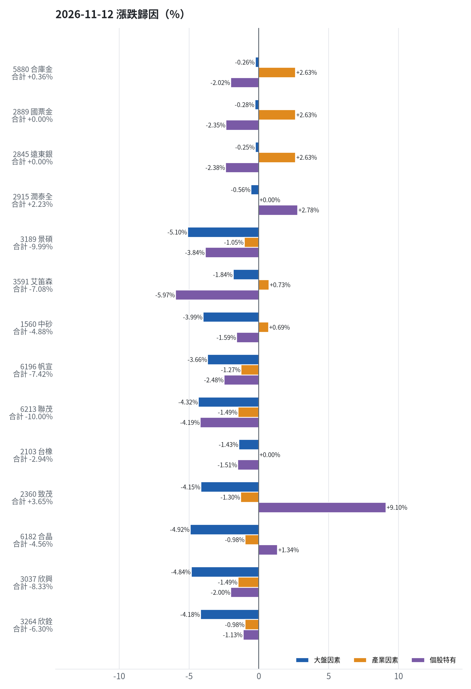
為何今日會漲／會跌（2026-11-12）
• 5880 合庫金：今日上漲 +0.36%（+2,400 元），主因為「產業因素」（+2.63%）
• 2889 國票金：今日平盤 +0.00%（+0 元），主因為「產業因素」（+2.63%）
• 2845 遠東銀：今日平盤 +0.00%（+0 元），主因為「產業因素」（+2.63%）
• 2915 潤泰全：今日上漲 +2.23%（+8,608 元），主因為「個股特有因素」（+2.78%）
• 3189 景碩：今日下跌 -9.99%（-121,286 元），主因為「大盤因素」（-5.10%）
• 3591 艾笛森：今日下跌 -7.08%（-39,003 元），主因為「個股特有因素」（-5.97%）
台股投資競賽 盤後檢討與隔日預掛單 2026-11-12 | 10

Slide 11
漲跌歸因明細
標的 | 漲跌 | 損益(元) | 大盤 | 產業 | 個股 | 主因
5880 合庫金 | +0.36% | +2,400 | -0.26% | +2.63% | -2.02% | 產業因素
2889 國票金 | +0.00% | +0 | -0.28% | +2.63% | -2.35% | 產業因素
2845 遠東銀 | +0.00% | +0 | -0.25% | +2.63% | -2.38% | 產業因素
2915 潤泰全 | +2.23% | +8,608 | -0.56% | +0.00% | +2.78% | 個股特有因素
3189 景碩 | -9.99% | -121,286 | -5.10% | -1.05% | -3.84% | 大盤因素
3591 艾笛森 | -7.08% | -39,003 | -1.84% | +0.73% | -5.97% | 個股特有因素
1560 中砂 | -4.88% | -39,276 | -3.99% | +0.69% | -1.59% | 大盤因素
6196 帆宣 | -7.42% | -67,725 | -3.66% | -1.27% | -2.48% | 大盤因素
6213 聯茂 | -10.00% | -58,000 | -4.32% | -1.49% | -4.19% | 大盤因素
2103 台橡 | -2.94% | -2,100 | -1.43% | +0.00% | -1.51% | 個股特有因素
2360 致茂 | +3.65% | +400 | -4.15% | -1.30% | +9.10% | 個股特有因素
6182 合晶 | -4.56% | -3,900 | -4.92% | -0.98% | +1.34% | 大盤因素
3037 欣興 | -8.33% | -41,040 | -4.84% | -1.49% | -2.00% | 大盤因素
3264 欣銓 | -6.30% | -12,500 | -4.18% | -0.98% | -1.13% | 大盤因素
台股投資競賽 盤後檢討與隔日預掛單 2026-11-12 | 11
• 持股最近交易日主要受大盤暴跌所拖累。景碩單日下跌 -9.99%（損失 121,286 元），其中大盤因素貢獻 -5.10%，半導體產業因素貢獻 -1.05%，個股特有因素貢獻 -3.84%。帆宣下跌 -7.42%（損失 67,725 元），大盤因素貢獻 -3.66%，產業因素貢獻 -1.27%，個股因素貢獻 -2.48%。聯茂下跌 -10.00%（損失 58,000 元），大盤因素貢獻 -4.32%，產業因素貢獻 -1.49%，個股因素貢獻 -4.19%。致茂則逆勢上漲 +3.65%（獲利 400 元），個股特有因素正面貢獻 +9.10%，有效抵銷大盤跌幅貢獻 -4.15%。

Slide 12
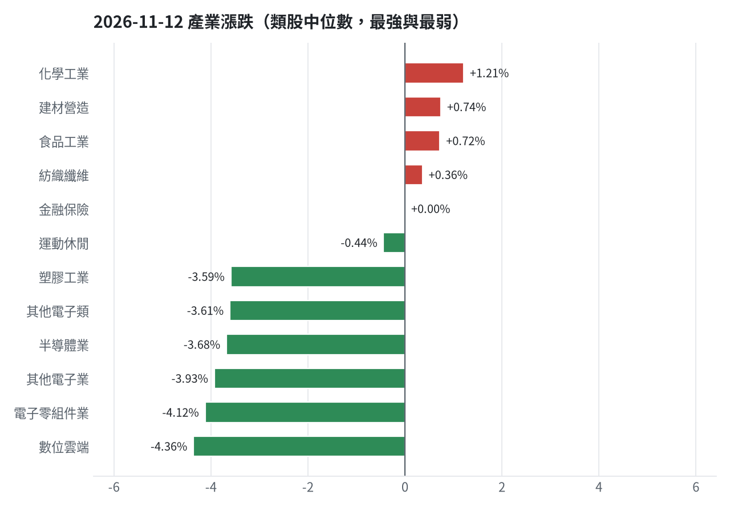
產業強弱
台股投資競賽 盤後檢討與隔日預掛單 2026-11-12 | 12

Slide 13
虧損如何補回
• 目前累積未實現與已實現虧損嚴重，累積報酬為 -31.16%，為爭取回本第一優先，今日執行全面停損與換股。景碩、帆宣、聯茂、中砂、艾笛森、合晶、欣興、欣銓、台橡、致茂與潤泰全因跌破停損價或預期報酬較差，全數執行賣出停損與換股。合庫金已獲利 +7.89%（+49,505 元）獲利出場，國票金與遠東銀亦全數換股。回收資金後，進攻籃轉入預期一個月超額報酬達 +15.70%、創新高機率 58.2% 的共信-KY，以及預期超額報酬 +8.94%、創新高機率 90.7% 的台玻，搭配營邦、天擎與雷笛克光學，以高預期超額報酬標的全力補回虧損。
• 累積損益 -3,116,232 元（-31.16%），已實現 -976,081 元
• 回到初始資金需上漲 45.27%；只有正報酬才列入排名，補回虧損是第一優先
• 現有持股依模型加權的一個月預期報酬 +6.60%（約 +454,162 元）
• 進攻籃最佳替換候選：6617 共信-KY，一個月預期報酬 +15.83%，創新高機率 58.2%
• 穩健籃最佳替換候選：009802 富邦旗艦50，一個月預期報酬 +3.76%，收正報酬機率 72.0%
【換股】2845 遠東銀（-13,313 元）：009802 富邦旗艦50 扣除換股成本後的預期報酬比續抱高 3.55%（門檻 1.0%），且收正報酬機率不低於原標的 → 換股補回虧損較快；回收資金依綜合分數配置到買進候選，各檔仍受單一標的與產業上限約束
【獲利換股】5880 合庫金（+49,505 元）：已獲利 +49,505 元（+7.89%）先入袋；這檔一個月預期只剩 -0.21%，轉買 009802 富邦旗艦50（預期 +3.76%）扣除換股成本後多 3.38%（門檻 1.0%），且收正報酬機率不低於原標的
【換股】2889 國票金（-3,612 元）：009802 富邦旗艦50 扣除換股成本後的預期報酬比續抱高 2.81%（門檻 1.0%），且收正報酬機率不低於原標的 → 換股補回虧損較快；回收資金依綜合分數配置到買進候選，各檔仍受單一標的與產業上限約束
【停損換股】2915 潤泰全（-17,517 元）：收盤 55.099998474121094 已跌破停損價 55.39，依紀律出場；資金轉往評分最高的候選標的
【停損換股】2103 台橡（-19,177 元）：收盤 23.149999618530273 已跌破停損價 27.7，依紀律出場；資金轉往評分最高的候選標的
【停損換股】1560 中砂（-345,656 元）：收盤 701.0 已跌破停損價 936.69，依紀律出場；資金轉往評分最高的候選標的
【換股】3591 艾笛森（-37,413 元）：6617 共信-KY 扣除換股成本後的預期報酬比續抱高 9.45%（門檻 1.0%），且創新高機率不低於原標的 → 換股補回虧損較快；回收資金依綜合分數配置到買進候選，各檔仍受單一標的與產業上限約束
【停損換股】6196 帆宣（-519,812 元）：收盤 393.0 已跌破停損價 599.23，依紀律出場；資金轉往評分最高的候選標的
【停損換股】3264 欣銓（-79,378 元）：收盤 186.0 已跌破停損價 229.24，依紀律出場；資金轉往評分最高的候選標的
【停損換股】6182 合晶（-34,065 元）：收盤 81.5999984741211 已跌破停損價 97.31，依紀律出場；資金轉往評分最高的候選標的
【停損換股】3037 欣興（-222,120 元）：收盤 792.0 已跌破停損價 1046.11，依紀律出場；資金轉往評分最高的候選標的
【停損換股】2360 致茂（-7,565 元）：收盤 1420.0 已跌破停損價 2069.91，依紀律出場；資金轉往評分最高的候選標的
【停損換股】3189 景碩（-683,895 元）：收盤 667.0 已跌破停損價 999.0，依紀律出場；資金轉往評分最高的候選標的
【停損換股】6213 聯茂（-205,035 元）：收盤 522.0 已跌破停損價 639.23，依紀律出場；資金轉往評分最高的候選標的
台股投資競賽 盤後檢討與隔日預掛單 2026-11-12 | 13

Slide 14
國際大事對持股的影響
• 美股費城半導體指數大漲 5.66% 與台積電ADR上漲 4.25%，對台灣半導體與電子設備族群形成正面推升力道；超微大漲 7.32% 與美光大漲 11.89%，顯示AI與記憶體需求暢旺。美10年債殖利率上漲 0.30% 至 5.0%，美國金融ETF上漲 0.58%，提供金融股短線支撐。VIX恐慌指數重挫 10.12% 至 17.49，有助於全球市場恐慌情緒降溫。因應國際市場強勢反彈，隊伍決策清空弱勢持股，集中資源佈局月營收年增強勁且受惠國際題材的台股個股。
• 今日未辨識出重大國際事件
台股投資競賽 盤後檢討與隔日預掛單 2026-11-12 | 14

Slide 15
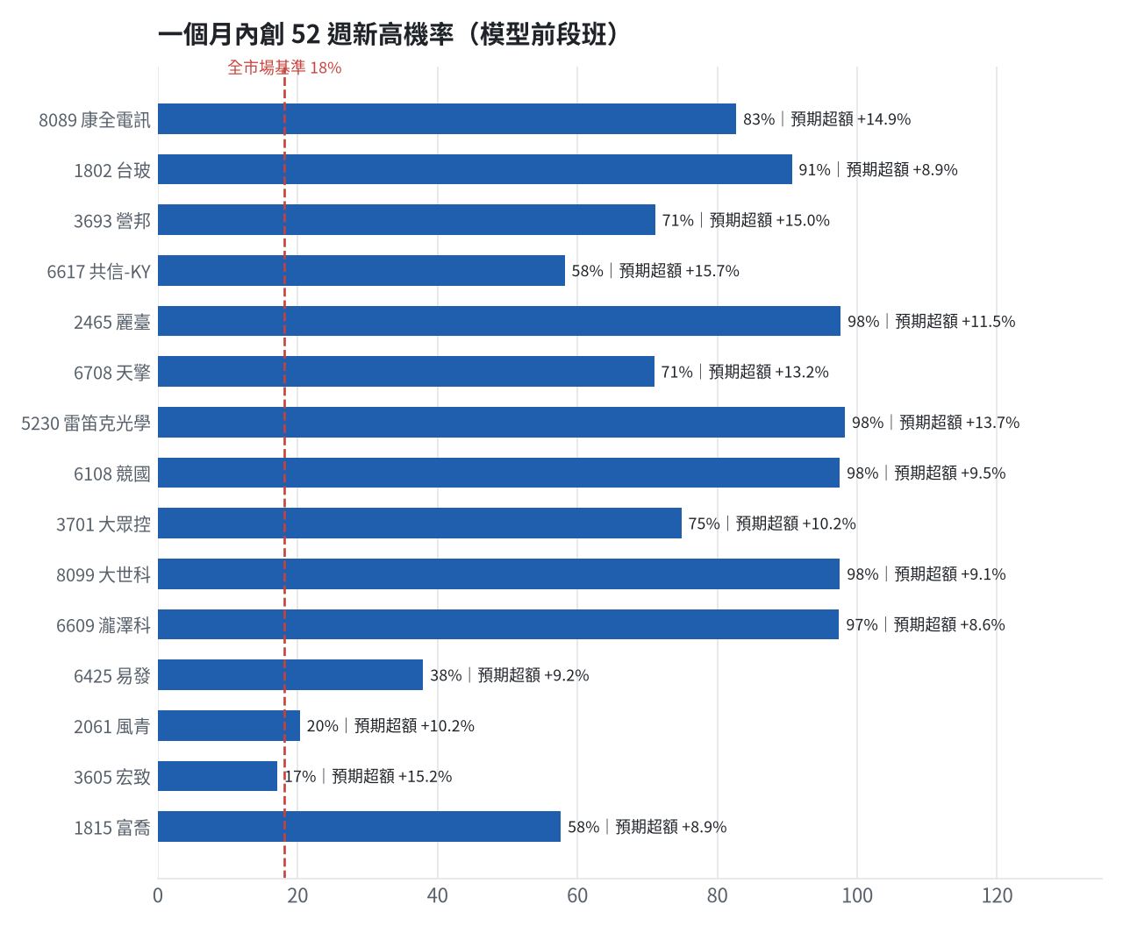
全市場一個月創新高潛力
• 掃描 694 檔上市櫃股票與 ETF
• 全市場基準創新高率 18.1%
• 模型：梯度提升樹，滾動時間外驗證
台股投資競賽 盤後檢討與隔日預掛單 2026-11-12 | 15

Slide 16
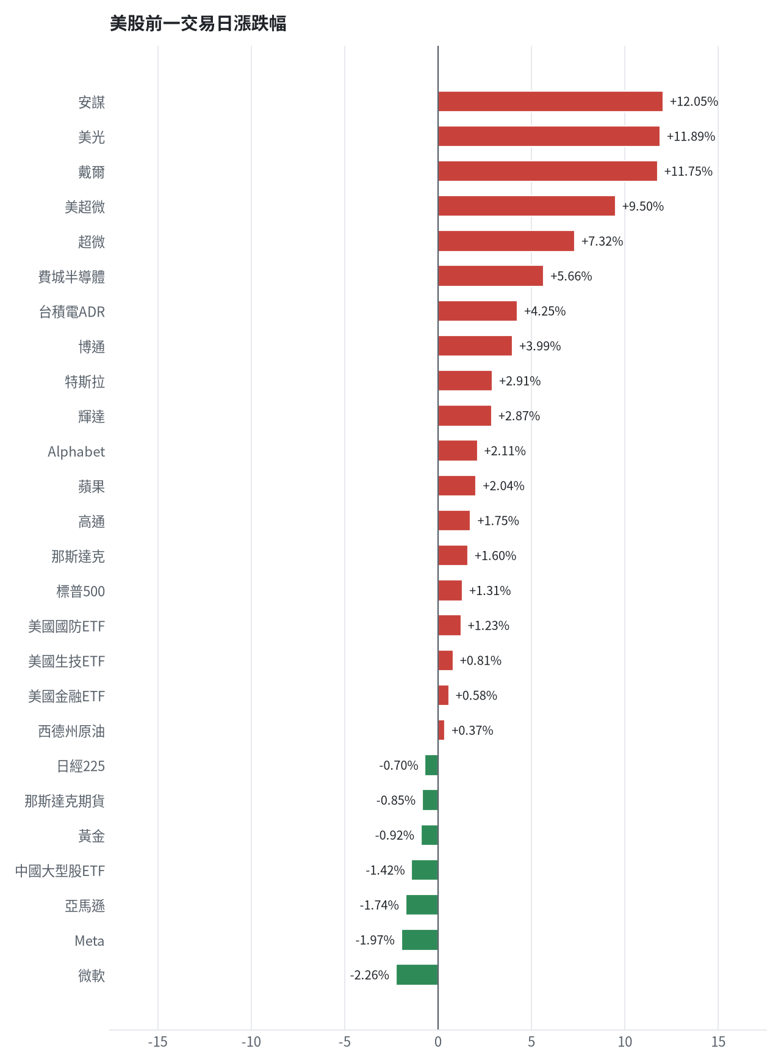
美股隔夜表現
台股投資競賽 盤後檢討與隔日預掛單 2026-11-12 | 16

Slide 17
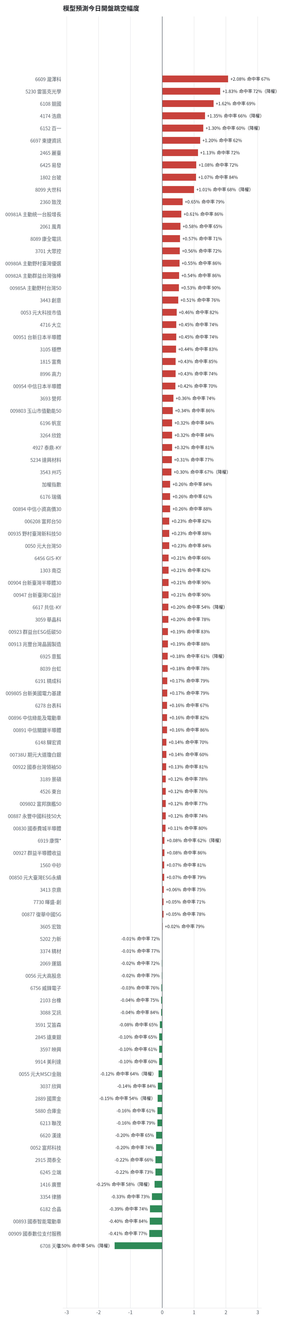
台股開盤預測（美股 → 台股）
• Ridge 迴歸：費半、那指期、台積電 ADR、VIX、匯率、產業對應美股
• 命中率＝樣本外方向命中率
• 低於 55% 或不如基準者降權
台股投資競賽 盤後檢討與隔日預掛單 2026-11-12 | 17

Slide 18
交易建議總表
動作 | 標的 | 數量 | 限價 | 停損 | 金額 | 權重
賣出 | 穩健｜5880 合庫金 | 24 張 | 27.9 | - | 676,800 | -
賣出 | 穩健｜2889 國票金 | 40 張+416股 | 15.75 | - | 644,635 | -
賣出 | 穩健｜2845 遠東銀 | 36 張+71股 | 12.45 | - | 454,495 | -
賣出 | 穩健｜2915 潤泰全 | 7 張+173股 | 54.5 | - | 395,232 | -
賣出 | 進攻｜3189 景碩 | 1 張+639股 | 660.0 | - | 1,093,213 | -
賣出 | 進攻｜3591 艾笛森 | 20 張+528股 | 26.55 | - | 551,177 | -
賣出 | 進攻｜1560 中砂 | 1 張+91股 | 693.0 | - | 764,791 | -
賣出 | 進攻｜6196 帆宣 | 2 張+150股 | 389.0 | - | 844,950 | -
賣出 | 進攻｜6213 聯茂 | 1 張 | 516.0 | - | 522,000 | -
賣出 | 進攻｜2103 台橡 | 3 張 | 22.9 | - | 69,450 | -
賣出 | 穩健｜2360 致茂 | 0 張+8股 | 1405.0 | - | 11,360 | -
賣出 | 進攻｜6182 合晶 | 1 張 | 80.7 | - | 81,600 | -
賣出 | 進攻｜3037 欣興 | 0 張+570股 | 784.0 | - | 451,440 | -
賣出 | 進攻｜3264 欣銓 | 1 張 | 184.0 | - | 186,000 | -
台股投資競賽 盤後檢討與隔日預掛單 2026-11-12 | 18

Slide 19
賣出 5880 合庫金｜24 張
賣出原因
• 換股計畫 → 獲利換股：已獲利 +49,505 元（+7.89%）先入袋；這檔一個月預期只剩 -0.21%，轉買 009802 富邦旗艦50（預期 +3.76%）扣除換股成本後多 3.38%（門檻 1.0%），且收正報酬機率不低於原標的
為何賣這個股數
• 全數賣出 24 張（24,000 股），回收資金約 676,800 元，依分數重新配置到同一籃的買進候選（最佳替換標的 009802 富邦旗艦50，實際買進股數受單一標的與產業上限約束，見買進明細）；部分換股會讓兩檔都表現平庸，因此一次換完
• 賣出後剩餘 0 股
台股投資競賽 盤後檢討與隔日預掛單 2026-11-12 | 19

Slide 20
賣出 2889 國票金｜40 張 + 416 股
賣出原因
• 虧損補回計畫 → 換股：009802 富邦旗艦50 扣除換股成本後的預期報酬比續抱高 2.81%（門檻 1.0%），且收正報酬機率不低於原標的 → 換股補回虧損較快；回收資金依綜合分數配置到買進候選，各檔仍受單一標的與產業上限約束；同時風險警示：負面新聞：10月自結獲利月減逾七成；股價偏弱，減碼三分之一；法人近 5 日賣超 14,461 張，籌碼轉弱
為何賣這個股數
• 全數賣出 40 張又 416 股（共 40,416 股），回收資金約 644,635 元，依分數重新配置到同一籃的買進候選（最佳替換標的 009802 富邦旗艦50，實際買進股數受單一標的與產業上限約束，見買進明細）；部分換股會讓兩檔都表現平庸，因此一次換完
• 賣出後剩餘 0 股
台股投資競賽 盤後檢討與隔日預掛單 2026-11-12 | 20

Slide 21
賣出 2845 遠東銀｜36 張 + 71 股
賣出原因
• 虧損補回計畫 → 換股：009802 富邦旗艦50 扣除換股成本後的預期報酬比續抱高 3.55%（門檻 1.0%），且收正報酬機率不低於原標的 → 換股補回虧損較快；回收資金依綜合分數配置到買進候選，各檔仍受單一標的與產業上限約束；同時風險警示：已跌破停損價 12.6（目前 12.6）：依紀律全數出場；法人近 5 日賣超 13,405 張，籌碼轉弱
為何賣這個股數
• 全數賣出 36 張又 71 股（共 36,071 股），回收資金約 454,495 元，依分數重新配置到同一籃的買進候選（最佳替換標的 009802 富邦旗艦50，實際買進股數受單一標的與產業上限約束，見買進明細）；部分換股會讓兩檔都表現平庸，因此一次換完
• 賣出後剩餘 0 股
台股投資競賽 盤後檢討與隔日預掛單 2026-11-12 | 21

Slide 22
賣出 2915 潤泰全｜7 張 + 173 股
賣出原因
• 觸發停損：收盤 55.10 元 ≤ 停損價 55.39 元（成本 57.54 元，損益 -4.24%）；同時風險警示：已跌破停損價 55.39（目前 55.1）：依紀律全數出場；負面新聞：10月營收月減二成且年減逾四成；股價偏弱，減碼三分之一；法人近 5 日賣超 1,354 張，籌碼轉弱
為何賣這個股數
• 停損一律全數出場，避免虧損擴大；紀律優先於預測
• 賣出後剩餘 0 股
台股投資競賽 盤後檢討與隔日預掛單 2026-11-12 | 22

Slide 23
賣出 3189 景碩｜1 張 + 639 股
賣出原因
• 觸發停損：收盤 667.00 元 ≤ 停損價 999.00 元（成本 1084.26 元，損益 -38.48%）；同時風險警示：跌停（667.0，跌停價 667.0）：跌停鎖住時通常賣不出去；若跌停打開，依下列建議賣出；已跌破停損價 999.0（目前 667.0）：依紀律全數出場；重大負面新聞：爆發違約交割並被列為處置股及注意股（多來源）；股價已跌破月線，全數出場；列為處置股（連續三次，115/11/10～115/11/16）：改為分盤撮合、可能需預收款，流動性變差，減碼三分之一；法人近 5 日賣超 13,646 張，籌碼轉弱
為何賣這個股數
• 停損一律全數出場，避免虧損擴大；紀律優先於預測
• 賣出後剩餘 0 股
台股投資競賽 盤後檢討與隔日預掛單 2026-11-12 | 23

Slide 24
賣出 3591 艾笛森｜20 張 + 528 股
賣出原因
• 虧損補回計畫 → 換股：6617 共信-KY 扣除換股成本後的預期報酬比續抱高 9.45%（門檻 1.0%），且創新高機率不低於原標的 → 換股補回虧損較快；回收資金依綜合分數配置到買進候選，各檔仍受單一標的與產業上限約束；同時風險警示：已跌破停損價 25.11（目前 24.95）：依紀律全數出場
為何賣這個股數
• 全數賣出 20 張又 528 股（共 20,528 股），回收資金約 551,177 元，依分數重新配置到同一籃的買進候選（最佳替換標的 6617 共信-KY，實際買進股數受單一標的與產業上限約束，見買進明細）；部分換股會讓兩檔都表現平庸，因此一次換完
• 賣出後剩餘 0 股
台股投資競賽 盤後檢討與隔日預掛單 2026-11-12 | 24

Slide 25
賣出 1560 中砂｜1 張 + 91 股
賣出原因
• 觸發停損：收盤 701.00 元 ≤ 停損價 936.69 元（成本 1017.82 元，損益 -31.13%）；同時風險警示：已跌破停損價 936.69（目前 701.0）：依紀律全數出場；法人近 5 日賣超 1,916 張，籌碼轉弱
為何賣這個股數
• 停損一律全數出場，避免虧損擴大；紀律優先於預測
• 賣出後剩餘 0 股
台股投資競賽 盤後檢討與隔日預掛單 2026-11-12 | 25

Slide 26
賣出 6196 帆宣｜2 張 + 150 股
賣出原因
• 觸發停損：收盤 393.00 元 ≤ 停損價 599.23 元（成本 634.77 元，損益 -38.09%）；同時風險警示：已跌破停損價 599.23（目前 393.0）：依紀律全數出場；負面新聞：法人調降目標價；股價偏弱，減碼三分之一；單日重挫 -7.42%：先減碼三分之一，確認原因後再決定；法人近 5 日賣超 1,832 張，籌碼轉弱
為何賣這個股數
• 停損一律全數出場，避免虧損擴大；紀律優先於預測
• 賣出後剩餘 0 股
台股投資競賽 盤後檢討與隔日預掛單 2026-11-12 | 26

Slide 27
賣出 6213 聯茂｜1 張
賣出原因
• 觸發停損：收盤 522.00 元 ≤ 停損價 639.23 元（成本 727.03 元，損益 -28.20%）；同時風險警示：跌停（522.0，跌停價 522.0）：跌停鎖住時通常賣不出去；若跌停打開，依下列建議賣出；已跌破停損價 639.23（目前 522.0）：依紀律全數出場
為何賣這個股數
• 停損一律全數出場，避免虧損擴大；紀律優先於預測
• 賣出後剩餘 0 股
台股投資競賽 盤後檢討與隔日預掛單 2026-11-12 | 27

Slide 28
賣出 2103 台橡｜3 張
賣出原因
• 觸發停損：收盤 23.15 元 ≤ 停損價 27.70 元（成本 29.54 元，損益 -21.64%）；同時風險警示：已跌破停損價 27.7（目前 23.15）：依紀律全數出場；法人近 5 日賣超 7,790 張，籌碼轉弱
為何賣這個股數
• 停損一律全數出場，避免虧損擴大；紀律優先於預測
• 賣出後剩餘 0 股
台股投資競賽 盤後檢討與隔日預掛單 2026-11-12 | 28

Slide 29
賣出 2360 致茂｜0 張 + 8 股
賣出原因
• 觸發停損：收盤 1420.00 元 ≤ 停損價 2069.91 元（成本 2365.62 元，損益 -39.97%）；同時風險警示：已跌破停損價 2069.91（目前 1420.0）：依紀律全數出場；負面新聞：因跌幅過大被列為處置股票；股價偏弱，減碼三分之一；列為處置股（連續三次，115/11/09～115/11/13）：改為分盤撮合、可能需預收款，流動性變差，減碼三分之一
為何賣這個股數
• 停損一律全數出場，避免虧損擴大；紀律優先於預測
• 賣出後剩餘 0 股
台股投資競賽 盤後檢討與隔日預掛單 2026-11-12 | 29

Slide 30
賣出 6182 合晶｜1 張
賣出原因
• 觸發停損：收盤 81.60 元 ≤ 停損價 97.31 元（成本 115.67 元，損益 -29.45%）；同時風險警示：已跌破停損價 97.31（目前 81.6）：依紀律全數出場
為何賣這個股數
• 停損一律全數出場，避免虧損擴大；紀律優先於預測
• 賣出後剩餘 0 股
台股投資競賽 盤後檢討與隔日預掛單 2026-11-12 | 30

Slide 31
賣出 3037 欣興｜0 張 + 570 股
賣出原因
• 觸發停損：收盤 792.00 元 ≤ 停損價 1046.11 元（成本 1181.68 元，損益 -32.98%）；同時風險警示：已跌破停損價 1046.11（目前 792.0）：依紀律全數出場；單日重挫 -8.33%：先減碼三分之一，確認原因後再決定；法人近 5 日賣超 16,459 張，籌碼轉弱
為何賣這個股數
• 停損一律全數出場，避免虧損擴大；紀律優先於預測
• 賣出後剩餘 0 股
台股投資競賽 盤後檢討與隔日預掛單 2026-11-12 | 31

Slide 32
賣出 3264 欣銓｜1 張
賣出原因
• 觸發停損：收盤 186.00 元 ≤ 停損價 229.24 元（成本 265.38 元，損益 -29.91%）；同時風險警示：已跌破停損價 229.24（目前 186.0）：依紀律全數出場；單日重挫 -6.30%：先減碼三分之一，確認原因後再決定
為何賣這個股數
• 停損一律全數出場，避免虧損擴大；紀律優先於預測
• 賣出後剩餘 0 股
台股投資競賽 盤後檢討與隔日預掛單 2026-11-12 | 32

Slide 33
買進【進攻籃】1802 台玻｜7 張 + 551 股｜限價 83.0
• 綜合分數達 +0.78，受惠高階玻纖布需求暢旺且獲外資連買 4 日，一個月模型預期創新高機率達 90.7%。依風險預算等比例下修後買進 7 張 551 股，限價 83.0 元進場。停損價設為 74.70 元，收盤跌破即執行出場。
為何選擇這檔
【進攻籃】綜合分數 +0.78 達門檻（+0.30）；一個月模型預期超額報酬排名全市場前 13%、創新高機率 90.7%
• 一個月模型：創 52 週新高機率 90.7%（全市場基準 18.1%，排名前 1%），預期超額報酬 +8.94%（排名前 13%）
• 距 52 週高點 -3.1%（52 週高 84.3，現價 81.7）
• 動能：近 20 日 +32.2%、近 60 日 +43.6%，相對大盤 20 日 +43.1%、60 日 +50.0%
為何是這個股數
• 籃子配置：進攻籃佔目標持股 45% → 目標金額 2,787,926 元（已持有 0 元）
• 風險預算：總資產 6,883,768 元 × 每筆風險 0.8% × 信心係數 1.48（由綜合分數 +0.78 換算）= 81,297 元
• 停損距離：取 2×ATR14 = 11.66 與距 10 日低點 54.10 的距離 28.90 之較大者，但不超過進場價 10%（8.30） = 8.30 元（進場 83.00 → 停損 74.70 元，10.0%）
• 風險法可買股數 = 81,297 ÷ 8.30 = 9,795 股
• 進攻籃合計超過籃子上限，等比例下修 2,244 股
• 進場價：限價 = 預測開盤價 82.57 × (1 + 0.5%) = 83.0，提高成交機率
• 取整後：7 張又 551 股（共 7,551 股），金額約 626,733 元，佔總資產 9.1%
多買／少買原因
【多買】綜合分數 +0.78 高，信心係數 1.48 ≥ 1 放大部位
【多買】法人連續買超 4 日，籌碼穩定
【多買】一個月內創新高機率 90.7%，勝率高可多配置
【多買】月營收年增 +56.5%，基本面支撐
【少買】日均波動（ATR）7.1%，波動大 → 停損距離遠 → 股數少
出場計畫（賣出條件與張數）
• 一個月目標：突破 52 週高點 84.3 元（距現價 3.1%）即確認創新高，續抱讓獲利奔跑
• 停損：收盤跌破 74.70 元全數賣出 7 張又 551 股（共 7,551 股）
• 訊號轉弱（綜合分數 ≤ -0.30）先減碼一半
台股投資競賽 盤後檢討與隔日預掛單 2026-11-12 | 33

Slide 34
買進【進攻籃】3693 營邦｜0 張 + 902 股｜限價 693.0
• 模型預期一個月超額報酬達 +14.98%，且 10 月營收年增高達 +231.9%，基本面極為強勁。下單買進 902 股零股，以限價 693.0 元掛單。停損設定為 623.00 元，訊號轉弱時先減碼一半。
為何選擇這檔
【進攻籃】綜合分數 +0.78 達門檻（+0.30）；一個月模型預期超額報酬排名全市場前 2%、創新高機率 71.1%
• 一個月模型：創 52 週新高機率 71.1%（全市場基準 18.1%，排名前 4%），預期超額報酬 +14.98%（排名前 2%）
• 距 52 週高點 -12.9%（52 週高 789.0，現價 687.0）
• 動能：近 20 日 -1.9%、近 60 日 +24.5%，相對大盤 20 日 +9.0%、60 日 +30.8%
為何是這個股數
• 籃子配置：進攻籃佔目標持股 45% → 目標金額 2,787,926 元（已持有 0 元）
• 風險預算：總資產 6,883,768 元 × 每筆風險 0.8% × 信心係數 1.47（由綜合分數 +0.78 換算）= 81,091 元
• 停損距離：取 2×ATR14 = 105.86 與距 10 日低點 489.00 的距離 204.00 之較大者，但不超過進場價 10%（69.30） = 69.30 元（進場 693.00 → 停損 623.00 元，10.0%）
• 風險法可買股數 = 81,091 ÷ 69.30 = 1,170 股
• 進攻籃合計超過籃子上限，等比例下修 268 股
• 進場價：限價 = 預測開盤價 689.45 × (1 + 0.5%) = 693.0，提高成交機率
• 取整後：902 股（零股），金額約 625,086 元，佔總資產 9.1%
多買／少買原因
【多買】綜合分數 +0.78 高，信心係數 1.47 ≥ 1 放大部位
【多買】法人連續買超 3 日，籌碼穩定
【多買】一個月內創新高機率 71.1%，勝率高可多配置
【多買】月營收年增 +231.9%，基本面支撐
【少買】日均波動（ATR）7.7%，波動大 → 停損距離遠 → 股數少
出場計畫（賣出條件與張數）
• 一個月目標：突破 52 週高點 789.0 元（距現價 12.9%）即確認創新高，續抱讓獲利奔跑
• 停損：收盤跌破 623.00 元全數賣出 902 股（零股）
• 訊號轉弱（綜合分數 ≤ -0.30）先減碼一半
台股投資競賽 盤後檢討與隔日預掛單 2026-11-12 | 34

Slide 35
買進【進攻籃】6617 共信-KY｜4 張 + 800 股｜限價 129.0
• 模型預期一個月超額報酬 +15.70% 居全市場前 1%，外資連續買超 11 日且 10 月營收年增 +397.3%。買進 4 張 800 股，限價 129.0 元進場做為虧損補回主力。停損價設為 116.00 元。
為何選擇這檔
【進攻籃】綜合分數 +0.77 達門檻（+0.30）；一個月模型預期超額報酬排名全市場前 1%、創新高機率 58.2%
• 一個月模型：創 52 週新高機率 58.2%（全市場基準 18.1%，排名前 7%），預期超額報酬 +15.70%（排名前 1%）
• 距 52 週高點 -14.1%（52 週高 149.0，現價 128.0）
• 動能：近 20 日 +14.3%、近 60 日 +25.5%，相對大盤 20 日 +25.1%、60 日 +31.9%
為何是這個股數
• 籃子配置：進攻籃佔目標持股 45% → 目標金額 2,787,926 元（已持有 0 元）
• 風險預算：總資產 6,883,768 元 × 每筆風險 0.8% × 信心係數 1.46（由綜合分數 +0.77 換算）= 80,334 元
• 停損距離：取 2×ATR14 = 14.41 與距 10 日低點 93.10 的距離 35.90 之較大者，但不超過進場價 10%（12.90） = 12.90 元（進場 129.00 → 停損 116.00 元，10.0%）
• 風險法可買股數 = 80,334 ÷ 12.90 = 6,227 股
• 進攻籃合計超過籃子上限，等比例下修 1,426 股
• 進場價：限價 = 預測開盤價 128.26 × (1 + 0.5%) = 129.0，提高成交機率
• 取整後：4 張又 800 股（共 4,800 股），金額約 619,200 元，佔總資產 9.0%
多買／少買原因
【多買】綜合分數 +0.77 高，信心係數 1.46 ≥ 1 放大部位
【多買】法人連續買超 11 日，籌碼穩定
【多買】月營收年增 +397.3%，基本面支撐
【少買】日均波動（ATR）5.6%，波動大 → 停損距離遠 → 股數少
【少買】此檔開盤預測模型回測命中率未達門檻，預測權重已降低
【少買】一個月內創新高機率 58.2%，勝率普通故保守配置
出場計畫（賣出條件與張數）
• 一個月目標：突破 52 週高點 149.0 元（距現價 14.1%）即確認創新高，續抱讓獲利奔跑
• 停損：收盤跌破 116.00 元全數賣出 4 張又 800 股（共 4,800 股）
• 訊號轉弱（綜合分數 ≤ -0.30）先減碼一半
台股投資競賽 盤後檢討與隔日預掛單 2026-11-12 | 35

Slide 36
買進【進攻籃】6708 天擎｜7 張 + 583 股｜限價 80.9
• 一個月模型預期超額報酬 +13.25%，10 月營收年增 +67.8%，均線呈現多頭排列。下單買進 7 張 583 股，限價 80.9 元提高成交機率。停損價設在 72.80 元。
為何選擇這檔
【進攻籃】綜合分數 +0.76 達門檻（+0.30）；一個月模型預期超額報酬排名全市場前 4%、創新高機率 71.0%
• 一個月模型：創 52 週新高機率 71.0%（全市場基準 18.1%，排名前 4%），預期超額報酬 +13.25%（排名前 4%）
• 距 52 週高點 -18.1%（52 週高 99.7，現價 81.7）
• 動能：近 20 日 +26.3%、近 60 日 +115.6%，相對大盤 20 日 +37.1%、60 日 +121.9%
為何是這個股數
• 籃子配置：進攻籃佔目標持股 45% → 目標金額 2,787,926 元（已持有 0 元）
• 風險預算：總資產 6,883,768 元 × 每筆風險 0.8% × 信心係數 1.45（由綜合分數 +0.76 換算）= 79,576 元
• 停損距離：取 2×ATR14 = 15.17 與距 10 日低點 58.20 的距離 22.70 之較大者，但不超過進場價 10%（8.09） = 8.09 元（進場 80.90 → 停損 72.80 元，10.0%）
• 風險法可買股數 = 79,576 ÷ 8.09 = 9,836 股
• 進攻籃合計超過籃子上限，等比例下修 2,253 股
• 進場價：限價 = 預測開盤價 80.48 × (1 + 0.5%) = 80.9，提高成交機率
• 取整後：7 張又 583 股（共 7,583 股），金額約 613,465 元，佔總資產 8.9%
多買／少買原因
【多買】綜合分數 +0.76 高，信心係數 1.45 ≥ 1 放大部位
【多買】一個月內創新高機率 71.0%，勝率高可多配置
【多買】月營收年增 +67.8%，基本面支撐
【少買】日均波動（ATR）9.3%，波動大 → 停損距離遠 → 股數少
【少買】此檔開盤預測模型回測命中率未達門檻，預測權重已降低
出場計畫（賣出條件與張數）
• 一個月目標：突破 52 週高點 99.7 元（距現價 18.1%）即確認創新高，續抱讓獲利奔跑
• 停損：收盤跌破 72.80 元全數賣出 7 張又 583 股（共 7,583 股）
• 訊號轉弱（綜合分數 ≤ -0.30）先減碼一半
台股投資競賽 盤後檢討與隔日預掛單 2026-11-12 | 36

Slide 37
買進【進攻籃】5230 雷笛克光學｜17 張｜限價 36.0
• 模型預期一個月創新高機率達 98.3%，外資連續買超 6 日。因 RSI14 為 75.4 偏熱，採取限價 36.0 元等待回檔掛單買進 17 張。停損價設為 32.40 元。
為何選擇這檔
【進攻籃】綜合分數 +0.76 達門檻（+0.30）；一個月模型預期超額報酬排名全市場前 3%、創新高機率 98.3%
• 一個月模型：創 52 週新高機率 98.3%（全市場基準 18.1%，排名前 0%），預期超額報酬 +13.74%（排名前 3%）
• 距 52 週高點 +0.0%（52 週高 37.25，現價 37.25），正處於創高區
• 動能：近 20 日 +35.2%、近 60 日 +106.4%，相對大盤 20 日 +46.1%、60 日 +112.7%
為何是這個股數
• 籃子配置：進攻籃佔目標持股 45% → 目標金額 2,787,926 元（已持有 0 元）
• 風險預算：總資產 6,883,768 元 × 每筆風險 0.8% × 信心係數 1.44（由綜合分數 +0.76 換算）= 79,508 元
• 停損距離：取 2×ATR14 = 5.00 與距 10 日低點 22.95 的距離 13.05 之較大者，但不超過進場價 10%（3.60） = 3.60 元（進場 36.00 → 停損 32.40 元，10.0%）
• 風險法可買股數 = 79,508 ÷ 3.60 = 22,085 股
• 進攻籃合計超過籃子上限，等比例下修 5,059 股
• 受可用資金限制，實際買 17,000 股
• 進場價：RSI14 = 75.4 > 75 偏熱，不追價：限價設在前一日收盤 37.25 − 0.5×ATR 2.50 = 36.0，等回檔才買（可能當日不成交）
• 取整後：17 張（17,000 股），金額約 612,000 元，佔總資產 8.9%
• 零股 26 股只有 936 元，低於 14,035 元會被最低手續費 20 元拉高費率（約 2.14%），所以不買零股
多買／少買原因
【多買】綜合分數 +0.76 高，信心係數 1.44 ≥ 1 放大部位
【多買】法人連續買超 6 日，籌碼穩定
【多買】一個月內創新高機率 98.3%，勝率高可多配置
【多買】月營收年增 +22.7%，基本面支撐
【少買】日均波動（ATR）6.7%，波動大 → 停損距離遠 → 股數少
【少買】此檔開盤預測模型回測命中率未達門檻，預測權重已降低
【少買】RSI14 = 75.4 偏熱，限價等回檔，可能買不到或買得少
出場計畫（賣出條件與張數）
• 一個月目標：突破 52 週高點 37.25 元（距現價 -0.0%）即確認創新高，續抱讓獲利奔跑
• 停損：收盤跌破 32.40 元全數賣出 17 張（17,000 股）
• 訊號轉弱（綜合分數 ≤ -0.30）先減碼一半
台股投資競賽 盤後檢討與隔日預掛單 2026-11-12 | 37

Slide 38
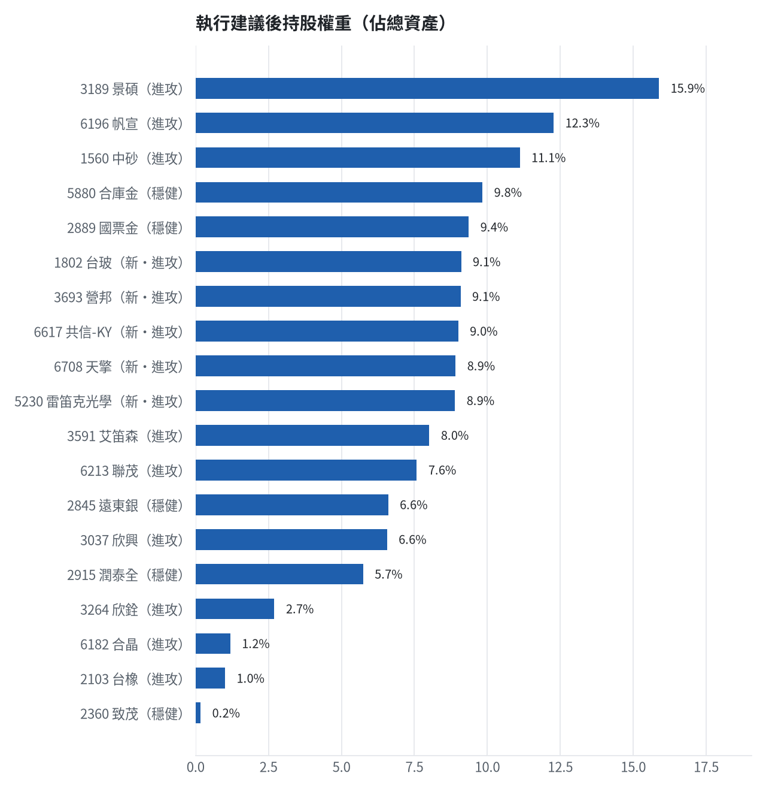
執行後持股配置
• 期貨戶轉入證券戶：624,800 元
台股投資競賽 盤後檢討與隔日預掛單 2026-11-12 | 38

Slide 39
競賽規則檢查
項目 | 結果 | 說明
禁止交易權證 | 通過 | 無權證標的
目前持股率 ≥ 70% | 通過 | 目前 98.0%（每日收盤檢查，未達扣報酬率 0.2%）
執行建議後持股率 ≥ 70% | 未通過 | 預估 46.1%（目標 90%）；注意只算實際成交，掛單未成交不算
交易過的標的 ≥ 5（每日收盤追蹤） | 通過 | 已成交 15 檔＋本次建議 = 20 檔；執行後持有 5 檔（未達每次扣報酬率 0.2%）
總交易筆數 ≥ 10 | 通過 | 累計 90 筆＋本次建議 19 筆 = 109 筆；剩餘 12 個交易日
融資借款在自訂上限內 | 通過 | 融資借款 0 元 / 上限 2,065,130 元（總資產 30%）
累積報酬為正（才列入排名） | 注意 | 目前累積報酬 -31.16%
台股投資競賽 盤後檢討與隔日預掛單 2026-11-12 | 39

Slide 40
模型健康度與調整 Agent
指標 | 樣本 | 表現
大盤隔夜跳空命中率 | 41 | 82.9%
個股隔夜跳空命中率 | 1934 | 73.6%
一個月推薦實際超額報酬 | 1496 | +1.16%
一個月推薦實際創新高比例 | 1496 | 45.1%
回測：前 20 名創新高率 / 基準 | 4 | 86.5% / 29.7%
回測：前 20 名月超額報酬 | 4 | +6.91%
• [中] 推薦標的實際創新高比例 32%，遠低於模型預估 66%（機率高估）
• [高] 穩健籃一個月實際收正比例 10%（模型預估 65%），低於 55% 或比預估低 15% 以上
• [中] 穩健籃一個月平均最大回檔 -16.0%，超過 -7%
• [中] 穩健籃推薦後 5 日：收正比例 7%、平均最大回檔 -12.8%（警戒 45%／-5%）
• [高] 總資產自高點 10,198,741 回落 32.5%，超過 8%
• [高] 3189 單日虧損 -121,286 元，超過總資產 1.5%
• 偵測結果：推薦標的實際創新高比例 32%，遠低於模型預估 66%（機率高估）；穩健籃一個月實際收正比例 10%（模型預估 65%），低於 55% 或比預估低 15% 以上；穩健籃一個月平均最大回檔 -16.0%，超過 -7%；穩健籃推薦後 5 日：收正比例 7%、平均最大回檔 -12.8%（警戒 45%／-5%）；總資產自高點 10,198,741 回落 32.5%，超過 8%；3189 單日虧損 -121,286 元，超過總資產 1.5%。修正：未修改參數。
台股投資競賽 盤後檢討與隔日預掛單 2026-11-12 | 40

Slide 41
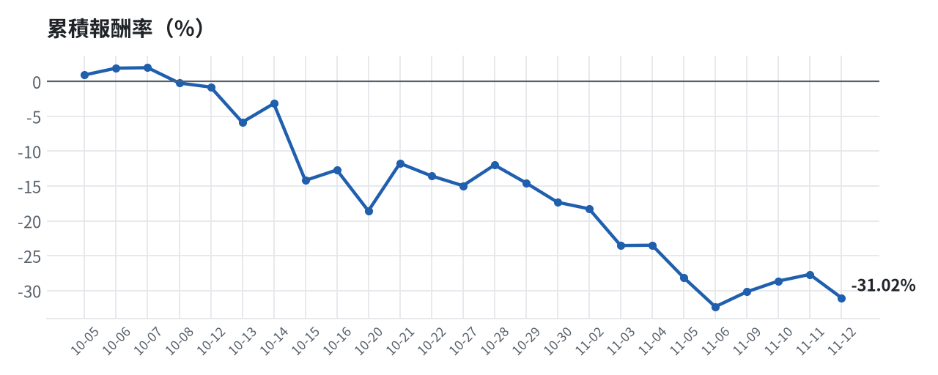
累積報酬走勢
台股投資競賽 盤後檢討與隔日預掛單 2026-11-12 | 41

